Slide 1
隐 函 数
第四节
求导方法
参变量函数
一、隐函数的求导方法
二、参变量函数的求导法则

Slide 2
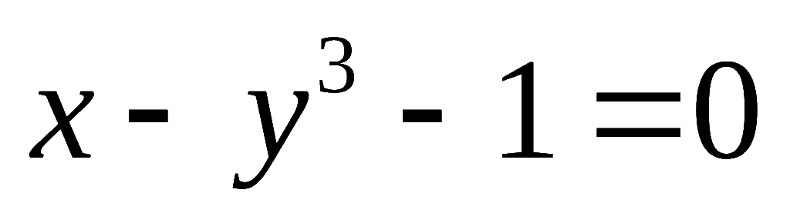
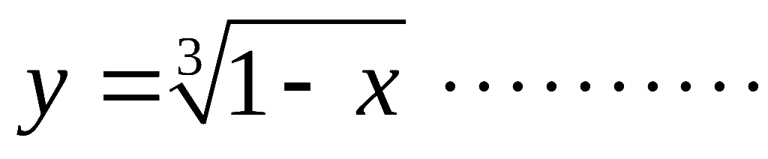
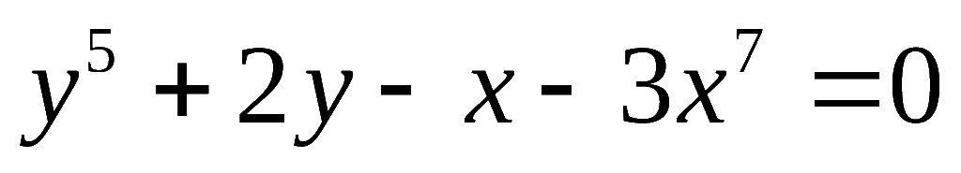
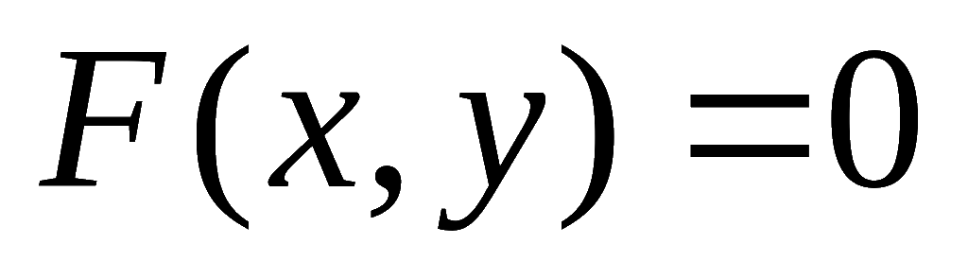
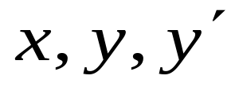
一、隐函数的求导方法
称由 y = f (x) 表示的函数为显函数.
称由方程 F(x, y) = 0 确定的函数 y = y(x) 为隐函数.
注：
可确定显函数
可确定 y 是 x 的函数，
但此隐函数不能显化，
求导？
隐函数求导方法:
两边对 x 求导
含
的方程
（y 是 x 的函数）

Slide 3
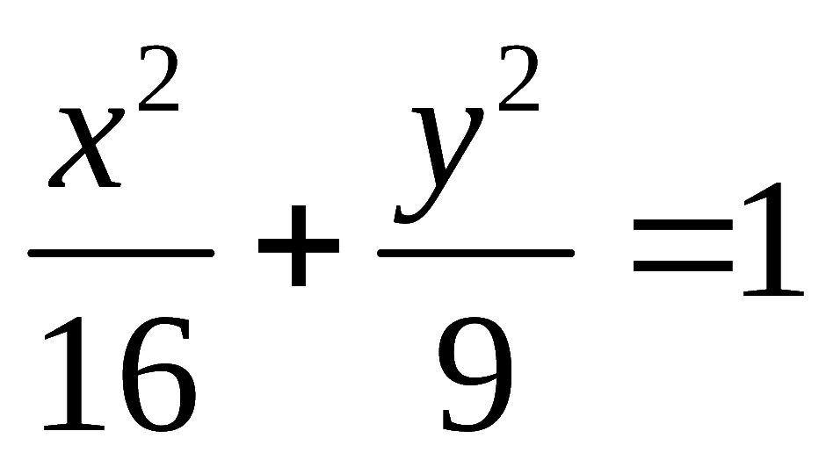
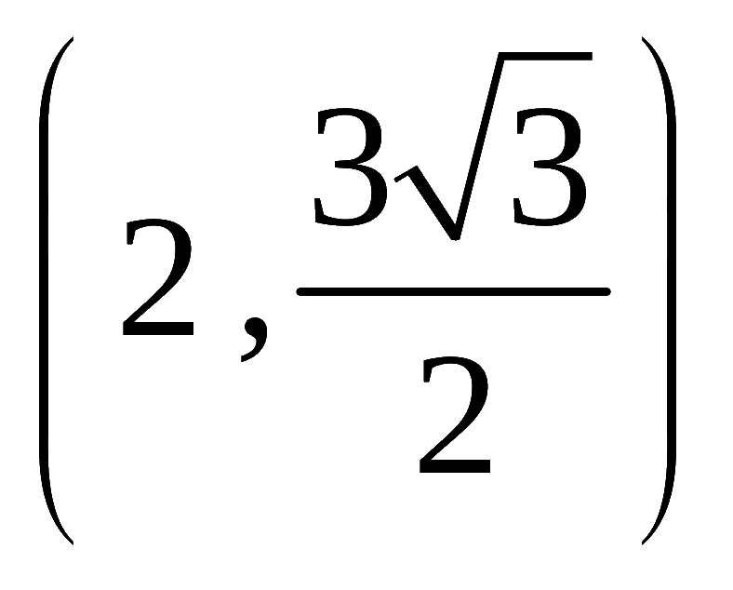

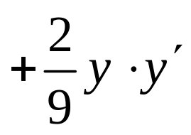
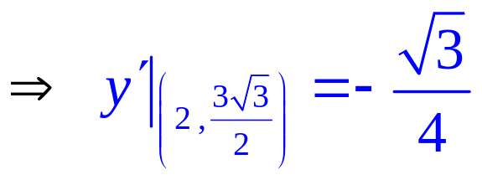

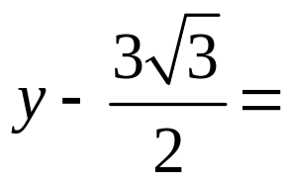
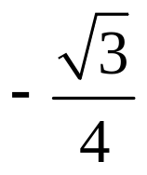

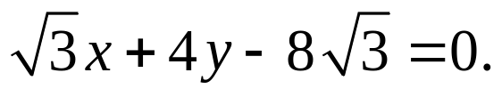
例1.
求椭圆
在点
处的切线方程.
解：
将椭圆方程两边对 x 求导得
故切线方程为
注：
代值 + 解方程
或
解方程 + 代值
即

Slide 4
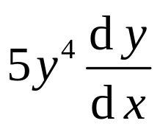
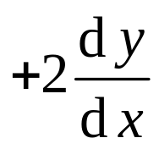
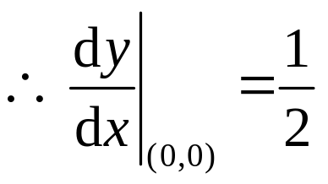



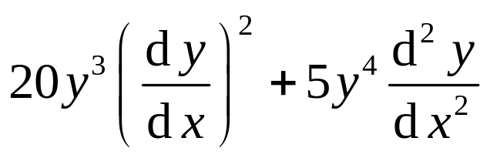
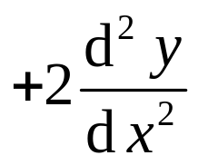

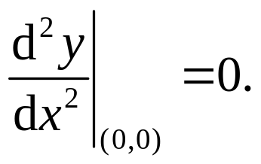
例2.
求由方程
确定的隐函数在
点 (0,0) 处的一阶、二阶导数.
解：
方程两边对 x 求导得
将上述方程两边对 x 求导得
代入解得

Slide 5
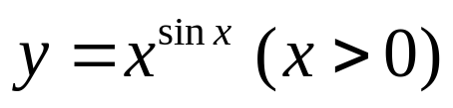
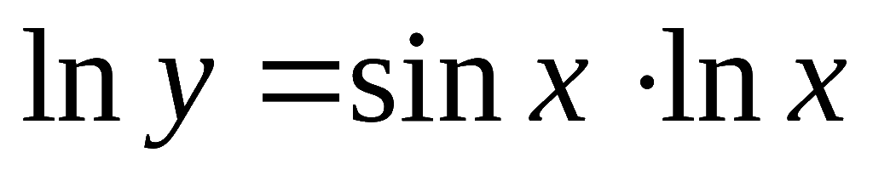

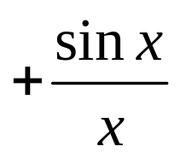

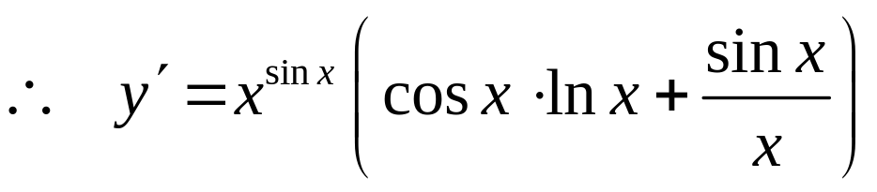
例3.
求
的导数.
解：
两边取对数得
两边对 x 求导得
注：
对数求导法
（通过两边取对数转化为隐函数求导问题）
适用于
(1)
幂指函数求导；
(2)
含多项因子乘、除、乘方、开方函数求导.

Slide 6

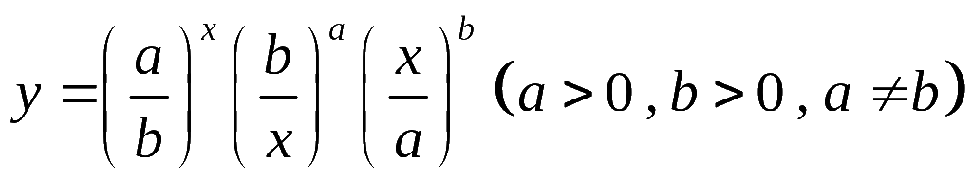
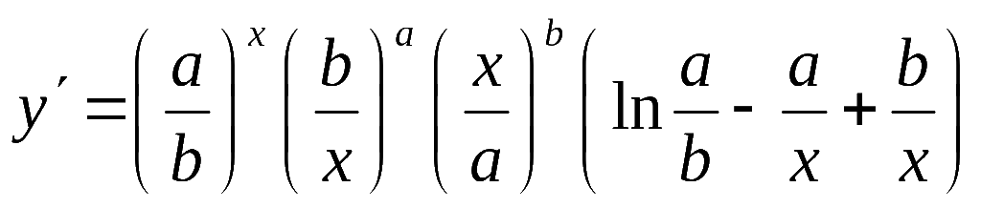
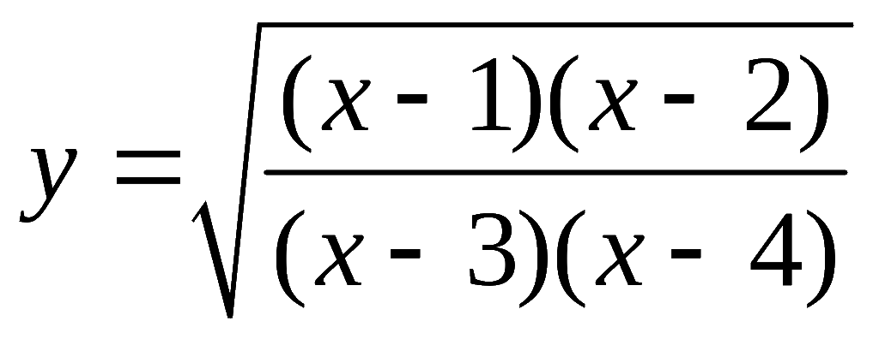
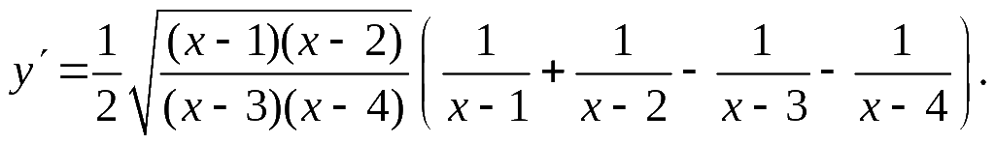
例4.
求下列函数的导数
(1)
答案：
(2)
答案：

Slide 7
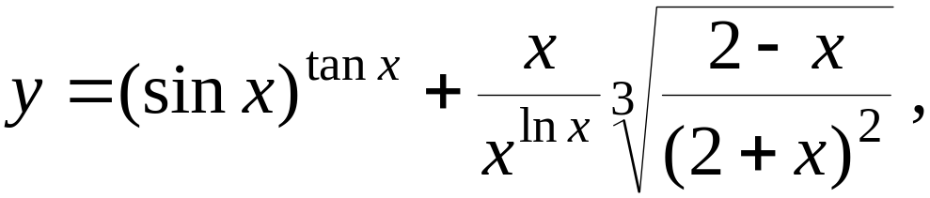

设
练习：
求

Slide 8
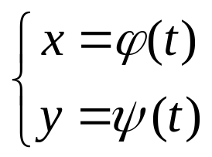

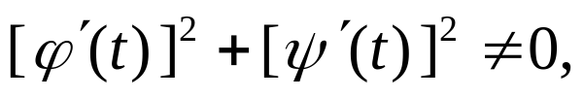
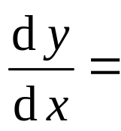
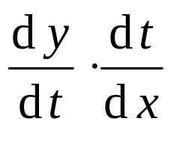
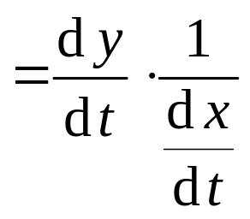
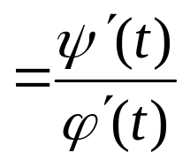
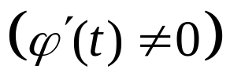
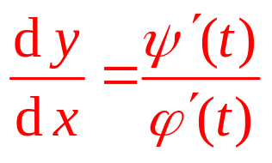

二、参变量函数的求导法则
若参数方程
可确定 y 是 x 的函数，
其中
且
则
可导，
反函数求导

Slide 9
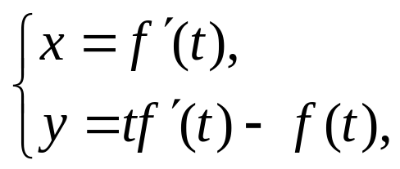
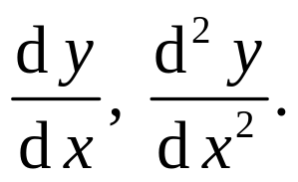

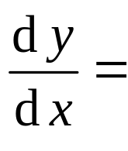

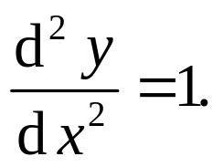


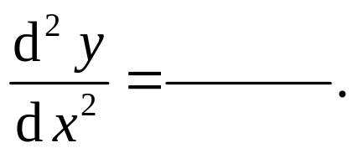
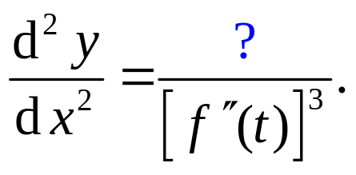

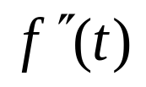
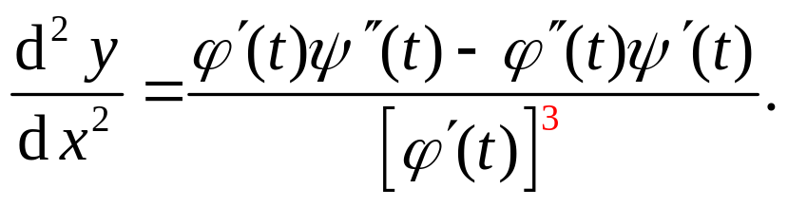
例4.
设
且
求
解：
注：
参变量函数二阶导数的求法！
P69
不记也罢！

Slide 10
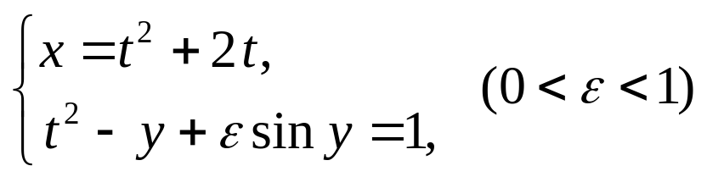
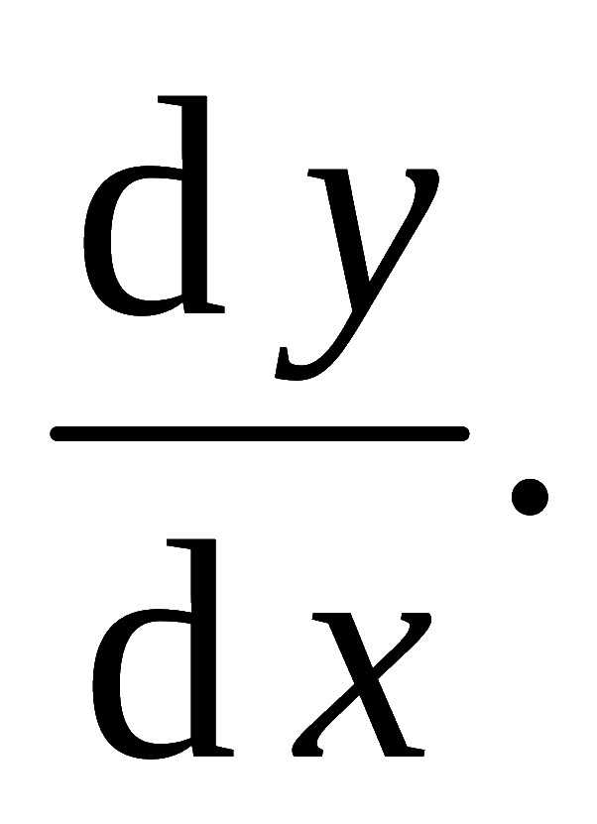
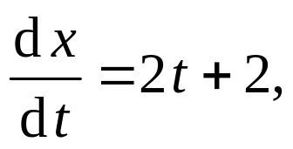
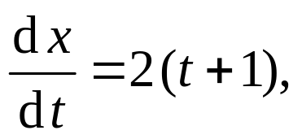
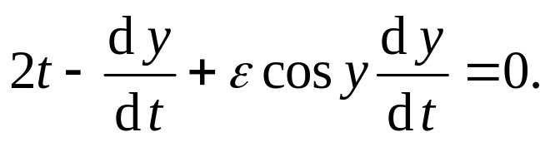
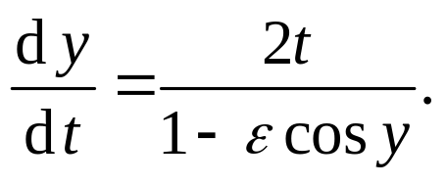
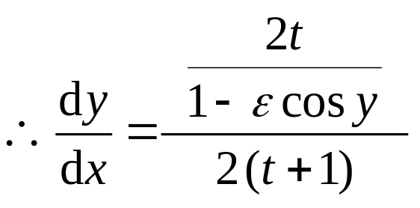

例5.
设
求
解：
方程组两边对 t 求导得

Slide 11















P71 Ex5.
极坐标函数转化为参变量函数！
例6.
求螺线
在对应
的点处的切线方程.
解：
转化为参数方程
时对应点
∴ 切线方程为
Notes:
运行时, 点击白色图片任意处, 可控制动画播放或暂停.

